Slide 1


TALLER DE PYTHON
BIENVENIDOS....

Slide 2
Introducción
Python es un lenguaje de programación interpretado cuya filosofía hace hincapié en una sintaxis que favorezca un código legible.
Se trata de un lenguaje de programación multiparadigma
Es un lenguaje interpretado, usa tipado dinámico y es multiplataforma.

Slide 3
Función print()
print(“hola mundo”)
prueba1 = “hola mundo”
print(prueba1.center(50,” “))
prueba2 = 45
print(prueba1,prueba2)

Slide 4
Tipos de datos
Exiten varios tipos de datos en python entre estos tenemos:
dato_entero = 943 int
dato_flotante = 943.0 float
dato_completo = 943 + 943j complex

Slide 5
input
La función input() permite obtener texto escrito por teclado. Al llegar a la función, el programa se detiene esperando que se escriba algo y se pulse la tecla Intro
cadena = input(“Ingrese cadena: ”)
entero = int(input(“Ingrese entero: ”))
flotante = float(input(“Ingrese float: ”))

Slide 6
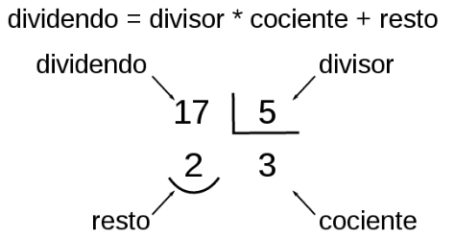
Operaciones básicas
Suma + Resta -
Multiplicacion * División /
División entera // Módulo %
Potenciación ** o pow(x,y)

Slide 7

Ejemplo
Cree un programa que permita el ingreso de un número entero de dos dígitos. Su programa deberá dividir el número en dígitos y mostrarlos por pantalla.

Slide 8
Funciones para redondear
round(4.29) round(8.87.1)
>>4 >>8.9
from math import floor from math import ceil
floor(5.89) ceil(9.11)
>>5 >>10

Slide 9
Más tipos de datos
Otros tipos de datos nuevos son:
True, False Boolean
cadena = “curos de python” String
Concatenar string
cadena = “curos de python”
s = “aqui”
print(cadena+” ”+s)

Slide 10
Asignar valores de forma simultánea
a,b = 2,4
cadena = “hola”
flotante = 1.5
print (“Entero: %d” % entero)
print (“Cadena: %s” % cadena)
print (“Decimal: %f” % flotante)
print (“Decimal: %f, %s” % (flotante,cadena))

Slide 11
Operaciones de String
Operaciones con string:
Concatenación de string (+) ej:
print(“hola” + “ mundo”)
Repetición (*):
hola = “hola”
print(hola*2) #holahola

Slide 12
Operaciones de String
a[1] #Obtiene el carácter especificado en el paréntesis
a[1:4] obtiene el rango de caracter especificado en los corchetes
in.- Devuelve True si el carácter pertenece a la cadena ‘h’ in “hola”

Slide 13
Funciones de string
str(num) Transforma el argumento en string
len(string) Retorna el tamaño del string
String.lower() Retorna el string en minúscula
String.upper() Retorna el string en mayúscula
String.capitalize() Retorna la primera letra en mayúscula y el resto en minúscula
str.title() Retorna el string hecho titulo.

Slide 14
Funciones de string
String.isnumeric()Retorna True si la cadena es solo numeros
String.isalnum() Retorna True si son solo letras
String.islower() Retorna True si son minúscula
String.isupper() Retorna True si son mayúscula
String.istitle() Retorna True si cada palabra esta en mayuscula

Slide 15
Funciones de string
String.swapcase() Invierte todos las mayúscula y minúsculas
String.find(str) Determina si un caracter es parte del string, y si lo es devuelve la posición, sino lo es devuelve -1
String.max(str) Retorna la mayor letra del alfabeto.
String.min(str) Retorna la menor letra del alfabeto.

Slide 16
Funciones de string
String.replace(old, new)Reemplaza lo que está en old, con lo que está en new.
String.split(str) Retorna una lista de string, separados por el carácter puesto entre paréntesis
String.splitlines() Retorna una lista de string, separados por el salto de línea

Slide 17
Listas
Las listas son conjuntos ordenados de elementos (números, cadenas, listas, etc). Las listas se delimitan por corchetes ([ ]) y los elementos se separan por comas.
Las listas pueden contener elementos del mismo tipo:
primos = [2, 3, 5, 7, 11, 13]
diasLaborables = ["Lunes", "Martes"]

Slide 18
Listas
O pueden contener elementos de tipos distintos:
fecha = ["Lunes", 27, "Octubre", 1997]
O pueden contener listas:
peliculas = [ ["Senderos de Gloria", 1957], ["Hannah y sus hermanas", 1986]]

Slide 19
Listas
Concatenar listas
Las listas se pueden concatenar con el símbolo de la suma (+):
vocales = ["E", "I", "O"]
vocales = vocales + ["U"]
El operador suma (+) necesita que los dos operandos sean listas:

Slide 20
Listas
También se puede utilizar el operador += para añadir elementos a una lista:
vocales = ["A"]
vocales += ["E"]
>>>vocales
['A', 'E']

Slide 21
Listas
Manipular elementos individuales de una lista
Cada elemento se identifica por su posición en la lista, teniendo en cuenta que se empieza a contar por 0.
>>>fecha = [27, "Octubre", 1997]
>>>fecha[0]
27

Slide 22
Listas
Se pueden utilizar números negativos (el último elemento tiene el índice -1 y los elementos anteriores tienen valores descendentes):
>>> fecha = [11, "Noviembre", 2016]
>>> fecha[-1]
2016

Slide 23
Listas
Se puede modificar cualquier elemento de una lista haciendo referencia a su posición:
>>> fecha = [27, "Octubre", 1997]
>>> fecha[2] = 1998

Slide 24
Manipular sublistas
De una lista se pueden extraer sublistas, utilizando la notación:
nombre[inicio:límite] donde inicio y límite hacen el mismo papel que en el tipo range(inicio, límite).
dias = ["Lunes", "Martes", "Miércoles", "Jueves", "Viernes", "Sábado", "Domingo"]
dias[1:4] # Se extrae una lista con los valores 1, 2 y 3
['Martes', 'Miércoles', 'Jueves']

Slide 25
Manipular sublistas
Se puede modificar una lista modificando sublistas. De esta manera se puede modificar un elemento o varios a la vez e insertar o eliminar elementos.
letras = ["A", "B", "C", "D", "E", "F", "G", "H"]
letras[1:4] = ["X"] # Se sustituye la sublista ['B','C','D'] por ['X']

Slide 26
Listas
Al definir sublistas, Python acepta valores fuera del rango, que se interpretan como extremos (al final o al principio de la lista).
>>> letras = ["D", "E", "F"]
>>> letras[3:3] = ["G", "H"] # Añade ["G", "H"] al final de la lista

Slide 27
La palabra reservada del
Permite eliminar un elemento o varios elementos a la vez de una lista, e incluso la misma lista.
>>> letras = ["A", "B", "C", "D", "E", "F", "G"]
>>> del letras[4] # Elimina la sublista ['E']
>>> del letras[1:3] # Elimina la sublista ['B', 'C']
>>> letras
['A', 'F', 'G']

Slide 28
Estructuras de Control
Identación
En un lenguaje informático, la identación es lo que la sangría al lenguaje humano escrito (a nivel formal).
Una estructura de control, entonces, se define de la siguiente forma:
inicio de la estructura de control:
expresiones

Slide 29
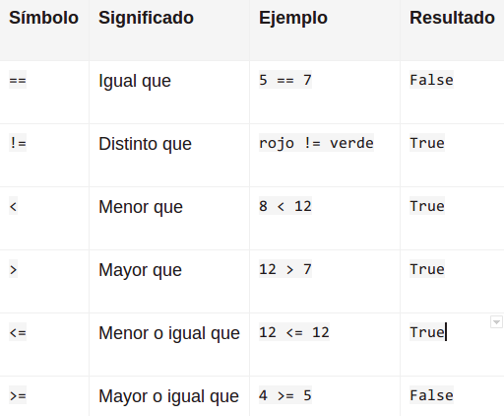
Condicionales

Slide 30
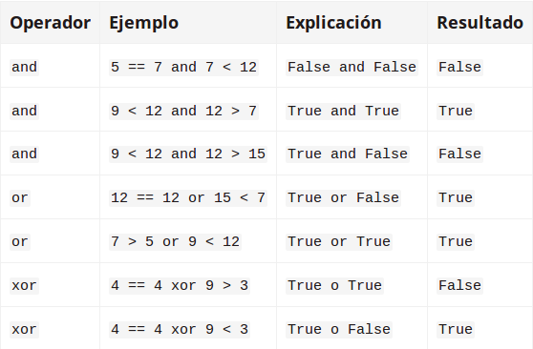
Condicionales

Slide 31
If-elif-else
Las estructuras de control de flujo condicionales, se definen mediante el uso de tres palabras claves reservadas, del lenguaje: if (si), elif (sino, si) y else (sino).

Slide 32
If-elif-else
1) Si semáforo esta en verde, cruzar la calle. Sino, esperar.
if semaforo == verde:
print "Cruzar la calle"
else:
print "Esperar"

Slide 33
Estructuras Iterativas
A diferencia de las estructuras de control condicionales, las iterativas (también llamadas cíclicas o bucles), nos permiten ejecutar un mismo código, de manera repetida, mientras se cumpla una condición.
En Python se dispone de dos estructuras cíclicas:
El bucle while
El bucle for

Slide 34
Bucle while
Este bucle, se encarga de ejecutar una misma acción "mientras que" una determinada condición se cumpla. Ejemplo: Mientras que año sea menor o igual a 2012, imprimir la frase "Informes del Año año".
anio = 2001
while anio <= 2012:
print "Informes del Año", str(anio)
anio += 1

Slide 35
Bucle while
while True:
nombre = raw_input("Indique su nombre: ")
if nombre:
break

Slide 36
Bucle for
Un bucle for es un bucle que repite el bloque de instrucciones un número predeterminado de veces.
print("Comienzo")
for i in [0, 1, 2]:
print("Hola ", end="")
print()
print("Final")

Slide 37
Bucle for
print("Comienzo")
for i in ["Alba", "Benito", 27]:
print("Hola. Ahora i vale", i)
print("Final")

Slide 38
range(ini, fin)
El argumento que le vamos a pasar, será un entero llamado 'n'. Esta función crearé una lista creciente de números desde el 0 hasta el (n-1). Por lo tanto, la función se llamaría de la siguiente manera:
range(n) Por ejemplo: >> range(5) [0, 1, 2, 3, 4]

Slide 39
range(ini, fin)
Lo escribiremos de la siguiente manera:
range(m, n)
Por ejemplo:
>> range(5, 10) [5, 6, 7, 8, 9]

Slide 40
range(ini, fin)
Lo escribiremos de la siguiente manera:
range(m, n, k)
Por ejemplo:
>> range(0, 10, 3) [0, 3, 6, 9]

Slide 41
Contador
Se entiende por contador una variable que lleva la cuenta del número de veces que se ha cumplido una condición.
print("Comienzo")
cuenta = 0
for i in range(1, 6):
if i % 2 == 0:
cuenta = cuenta + 1
print("Desde 1 hasta 5 hay", cuenta, "múltiplos de 2")

Slide 42
Acumulador
Se entiende por acumulador una variable que acumula el resultado de una operación.
print("Comienzo")
suma = 0
for i in [1, 2, 3, 4]:
suma = suma + i
print("La suma de los números de 1 a 4 es", suma)

